Slide 1

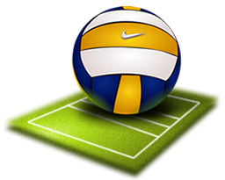
Презентация
к уроку по учебному предмету «Физическая культура»
в 6-ом классе
на тему: «волейбол»
Автор: Боровская Лариса Михайловна
учитель физической культуры
МАОУ СОШ № 213 «Открытие»

Slide 2
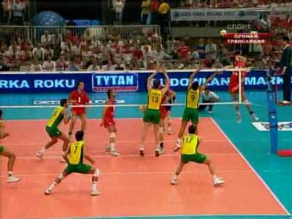
Волейбол от английского volleyball от volley - «удар с лёта» и ball - «мяч»)
Вид спорта, командная спортивная игра, в процессе которой две команды соревнуются на специальной площадке, разделённой сеткой, стремясь направить мяч на сторону соперника таким образом, чтобы он приземлился на площадке противника (добить до пола), либо игрок защищающейся команды допустил ошибку. При этом для организации атаки игрокам одной команды разрешается не более трёх касаний мяча подряд (в дополнение к касанию на блоке).

Slide 3
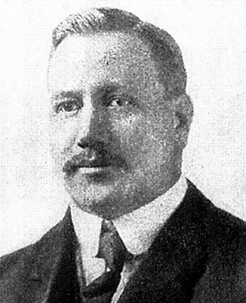
Уильям Морган
(1872-1940) преподаватель физического воспитания колледжа YMCA (Ассоциация молодых христиан) в городе Холиоке (штат Массачусетс, США)
В 1895 он придумал игру руками с мячом через сетку и
назвал ее «минтонетт». Год спустя игра демонстрировалась в
Спрингфилде на конференции руководителей физического воспитания YMCA, где она получила новое название волейбол.
Правила новой игры были просты:
высота сетки 6 футов 6 дюймов (1,83 м); размер площадки 25х50 футов (6,75х13,8 м);
количество игроков одной команды не ограничено;
количество ударов также не ограничено;
очки засчитывались только при своей подаче;
при первой неудачной попытке подачу можно повторять;
касание мячом сетки ошибка.

Slide 4
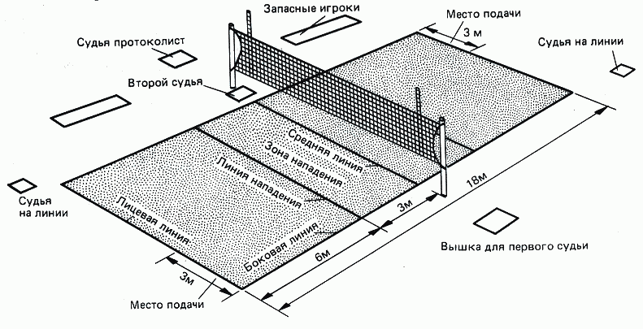
Краткие правила игры в волейбол
Игра в волейбол проводится на ровной площадке размером 18x9 м. Поперек площадки над средней линией натягивается веревочная сетка шириной 1 м и длиной 9,5 м

Slide 5
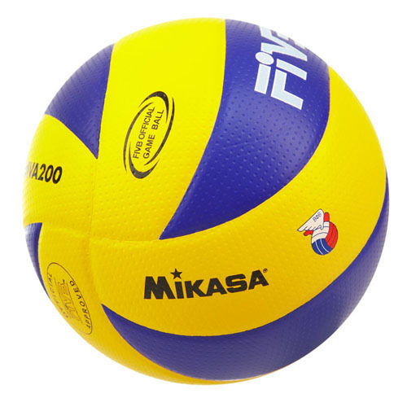
Высота верхнего края сетки
 | 11-12 лет | 13-14 лет | 15-16 лет | 17-18 лет
юноши | 220 см | 230 см | 240 см | 243 см
девушки | 200 см | 210 см | 220 см | 224 см
Мяч должен быть круглым и весить 250-300 г

Slide 6
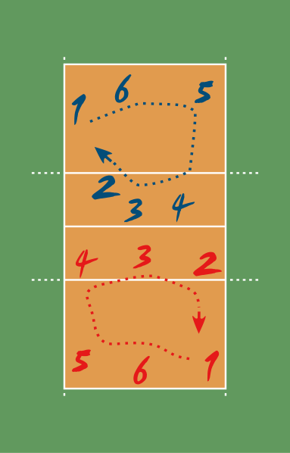
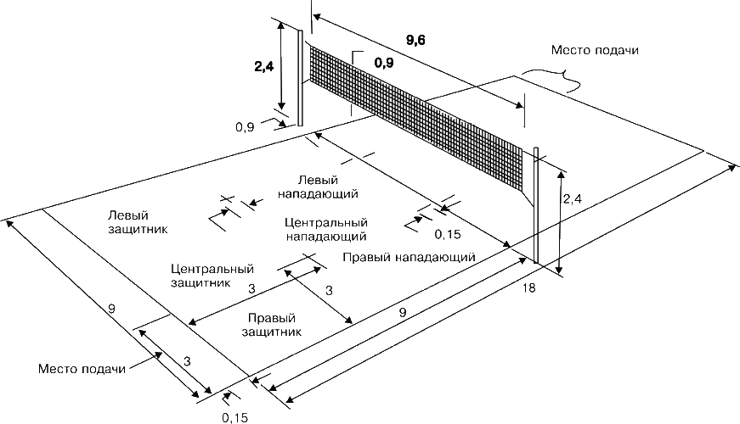
Расстановка игроков на площадке
Переход осуществляется по часовой стрелке, каждый раз после того, как выигрывают розыгрыш, совершенный соперниками

Slide 7
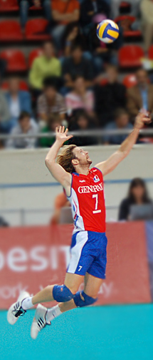
Правила игры
Подача
Игра начинается подачей игрока, стоящего за линией площадки
Подающий игрок подбрасывает мяч и ударом одной руки по мячу направляет его в сторону противника
Подача считается выполненной, если игрок, подбросив мяч, коснулся его рукой
Подача считается правильной, если мяч пролетит над сеткой, не касаясь ее
При подаче игрок может подпрыгнуть, разбежаться и после совершения удара приземлиться в пределах площадки

Slide 8
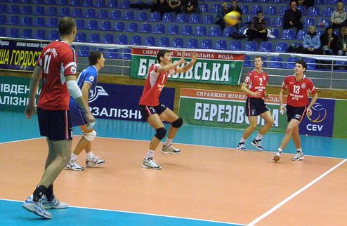
Правила игры
Удары
Удары по мячу можно проводить любыми способами
Каждая команда должна отбить мяч не более чем в 3 удара, не давая ему упасть на землю
Один и тот же игрок не имеет права прикоснуться к мячу 2 раза подряд
Одновременное прикосновение двух игроков одной команды считается за 2 удара
Если мяч в этих случаях пролетит над сеткой, то команда, совершившая ошибку, теряет подачу или проигрывает очко
Если мяч коснется веток деревьев, потолка, снарядов и т.п., он считается выбывшим из игры. Команде за такой удар засчитывается ошибка

Slide 9
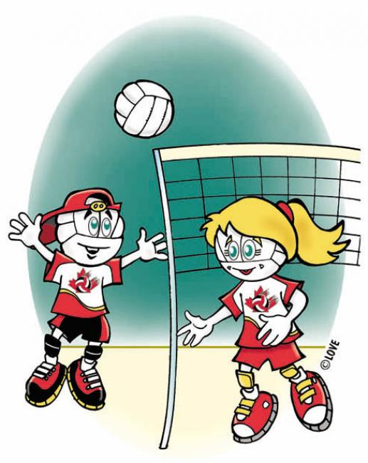
Правила игры
Мяч считается проигранным
когда он коснулся земли
если команда ударила более 3 раз
если мяч был задержан в руках или телом
если его не отбили, а кинули
если игрок ударил его ногами
если один и тот же игрок коснулся его 3 раза
если игрок прикоснулся к сетке, наступил на среднюю линию, перенес руку над сеткой, касаясь при этом мяча на стороне противника
если мяч приземлился за площадкой или был выбит под сетку
Игра состоит из 3 партий
Выигравшей партию считается команда, набравшая 25 очков
Игра продолжается до тех пор, пока команда не будет иметь преимущество в 2 очка
После первой партии команды меняются площадками

Slide 10
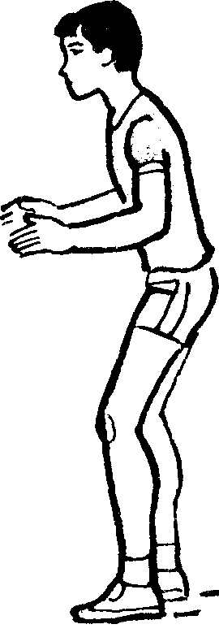
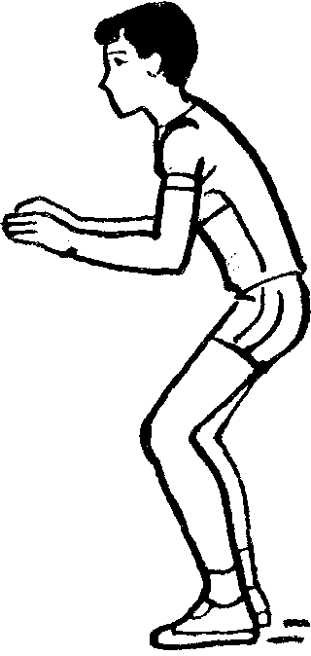
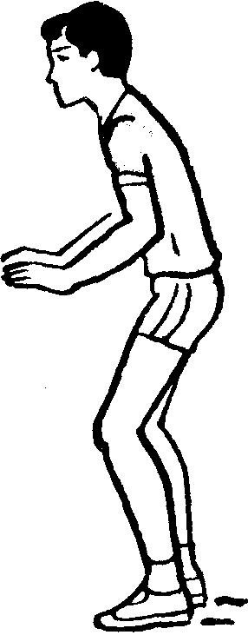
Техника игры в волейбол
Стойки
Высокая стойка
Для выполнения атакующего удара или блокирования
Средняя стойка
Для приема подачи
Низкая стойка
Для приема мяча от атакующего удара или отскочившего от блока

Slide 11
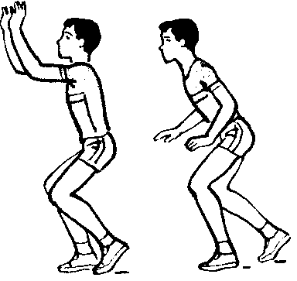
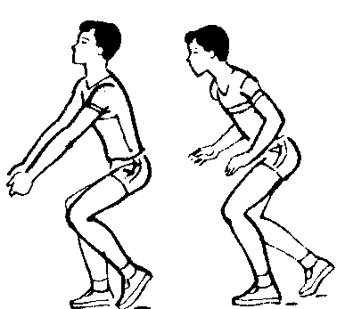
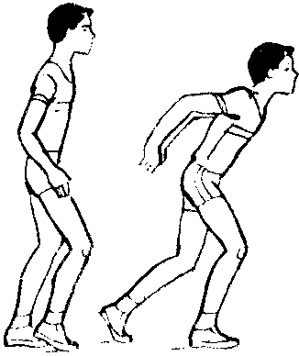
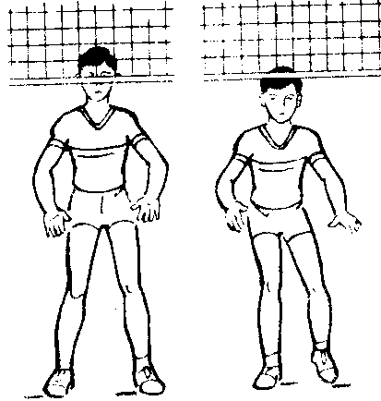
Техника игры в волейбол
Исходные положения
Перед передачей
Перед приемом снизу
Перед блокированием
Перед атакующим ударом

Slide 12
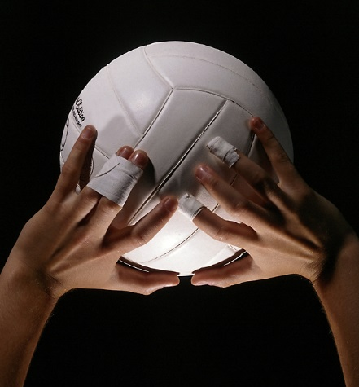
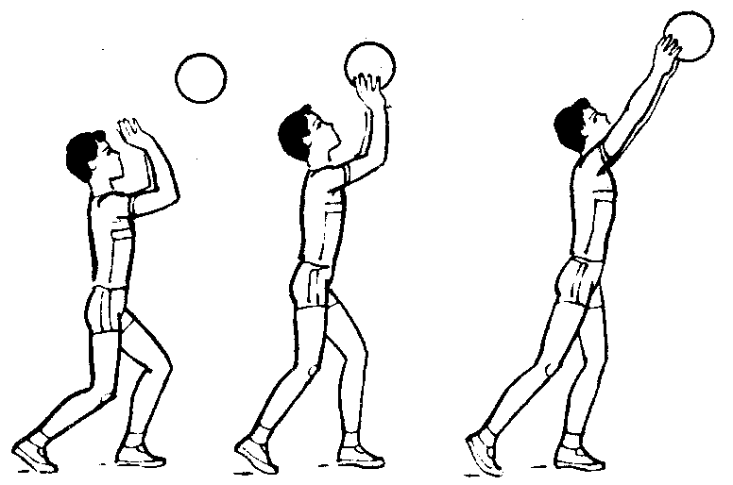
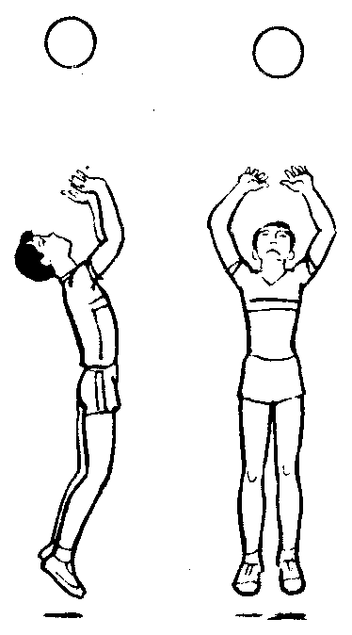
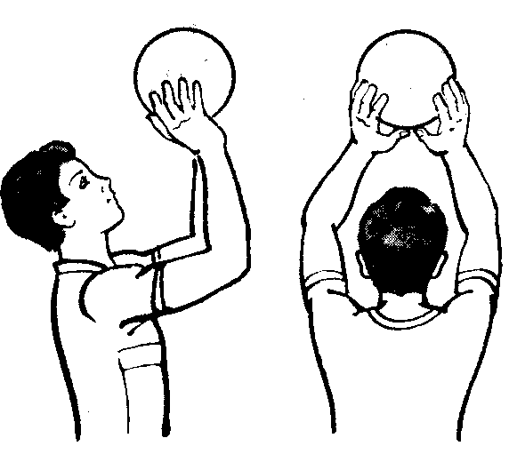
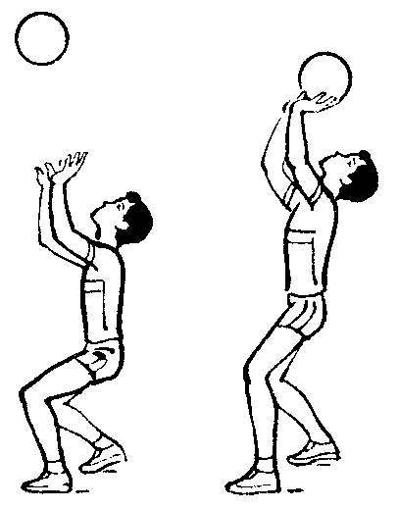
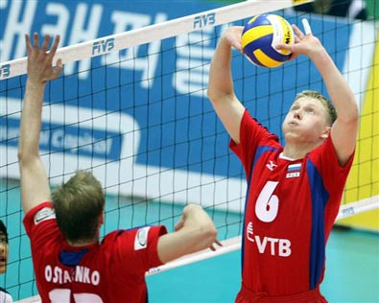
Техника игры в нападении
Передача мяча сверху
Динамика передачи
Передача в прыжке
Встреча рук с мячом
Передача назад

Slide 13
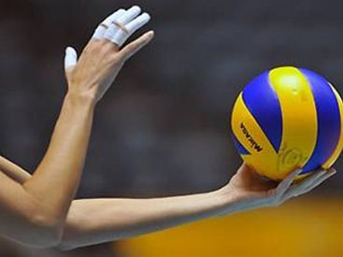
Техника игры в нападении
это способ введения мяча в игру и как средство нападения
Подача
Для правильного выполнения любой подачи требуется:
занять правильное исходное положение
правильно подбросить мяч
ударить в нижнюю часть мяча с определенной силой
удар должен производиться твердой кистью, закрепленной в лучезарном суставе
после удара рука продолжает движение в направлении подачи

Slide 14
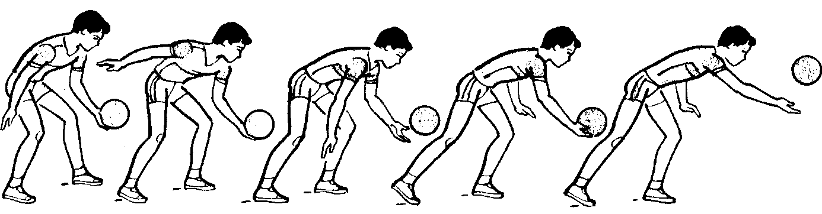
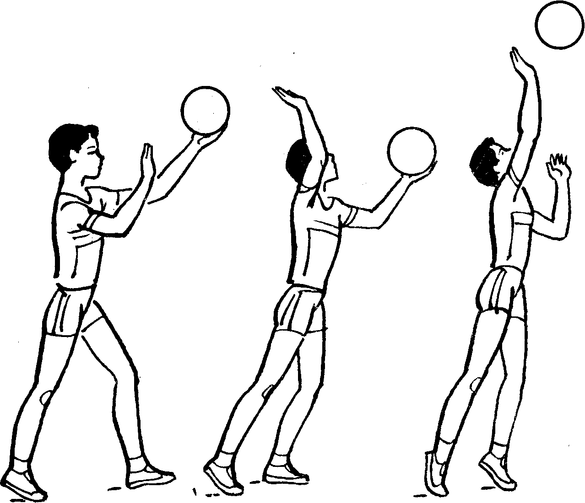
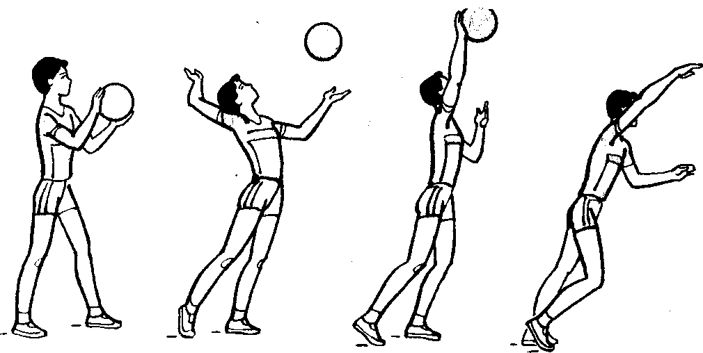
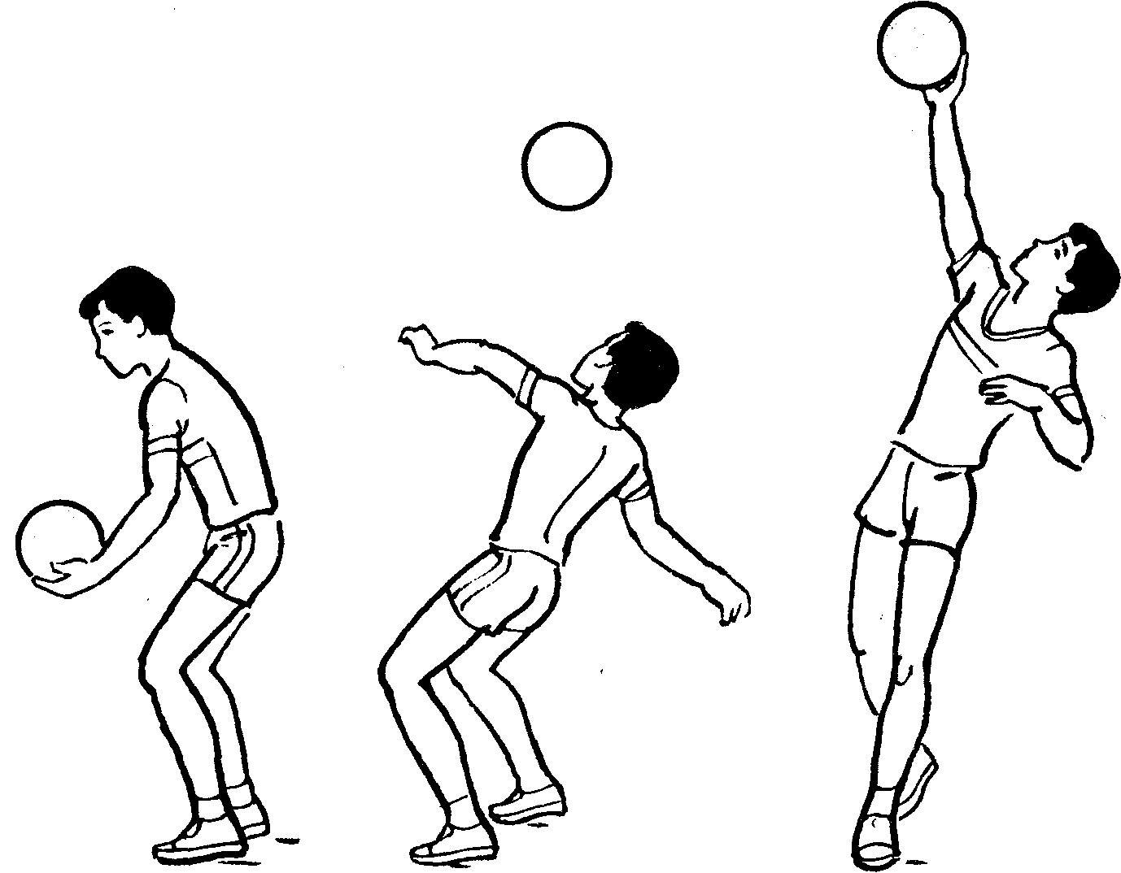
Нижняя прямая подача
Подача
Верхняя прямая подача
Планирующая подача
Верхняя боковая подача

Slide 15
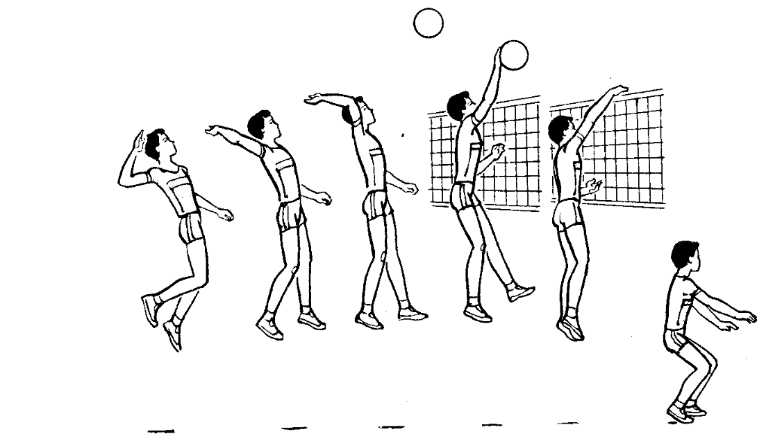
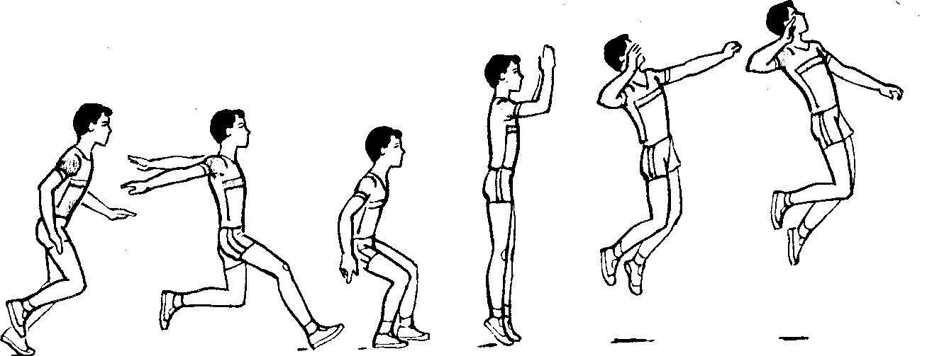
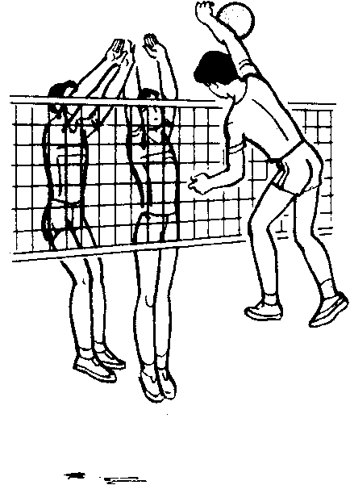
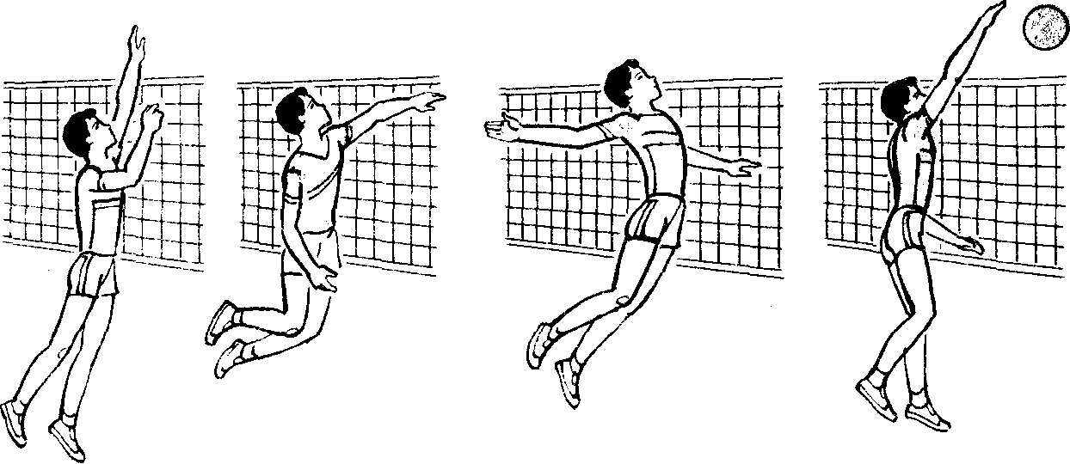
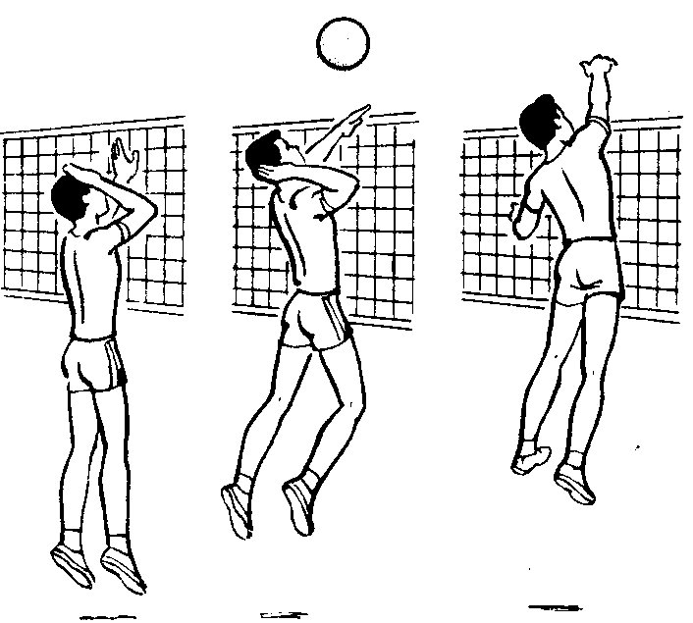
Атакующий удар
Удар по мячу и приземление
Разбег и прыжок
Удар с поворотом туловища
Боковой атакующий удар

Slide 16
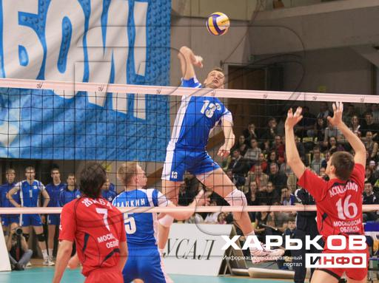
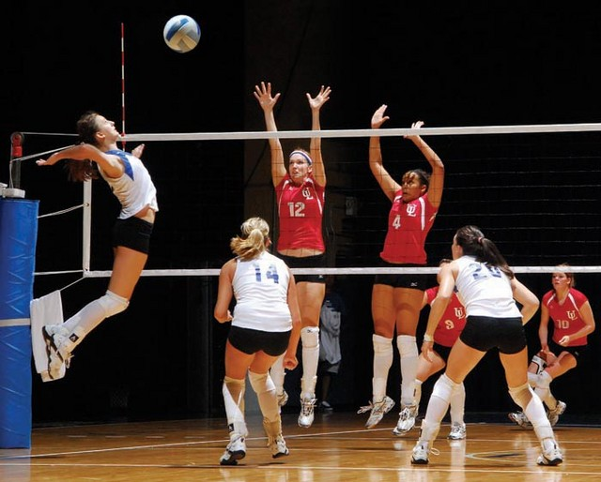
Атакующий удар

Slide 17
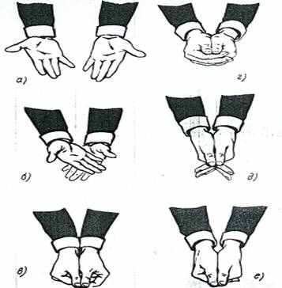
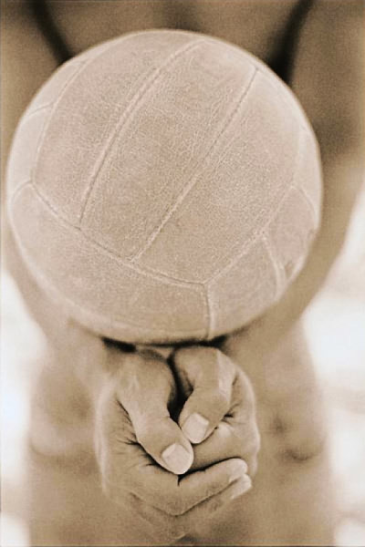
Техника игры в защите
Прием подачи снизу
Положение рук:
кисти рук сомкнуты и отведены вниз
руки прямые, развернуты снаружи и сближены
прием мяча осуществляется на нижнюю часть предплечий или кисти

Slide 18
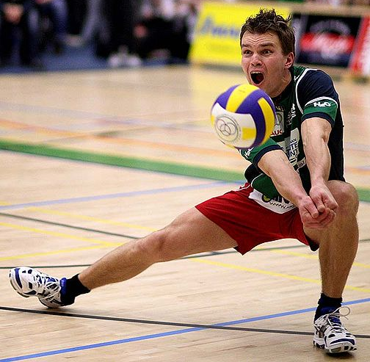
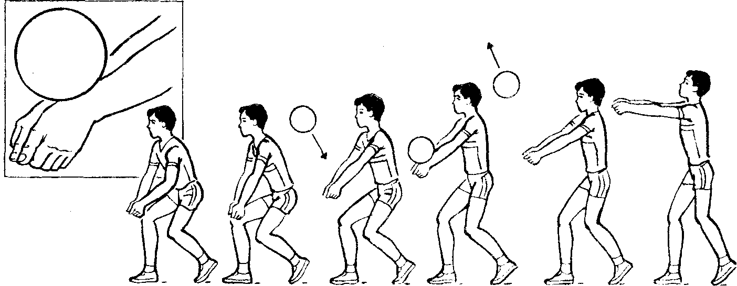
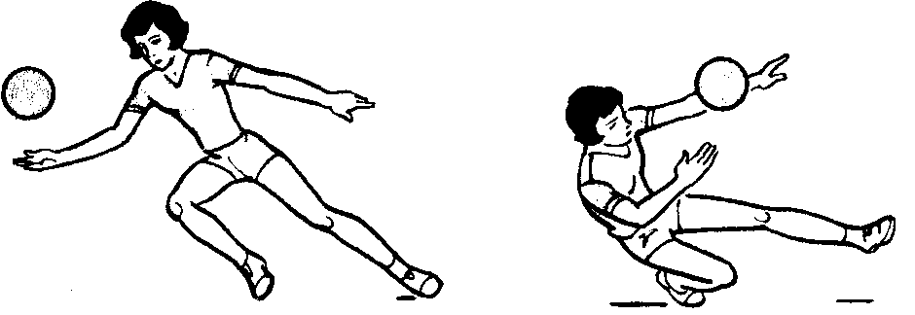
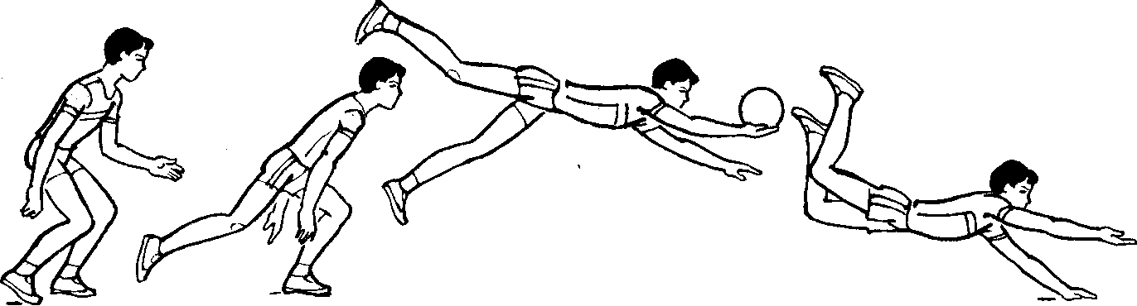
Прием мяча в защите
Прием подачи снизу
В падении назад
В падении вперед на руки

Slide 19
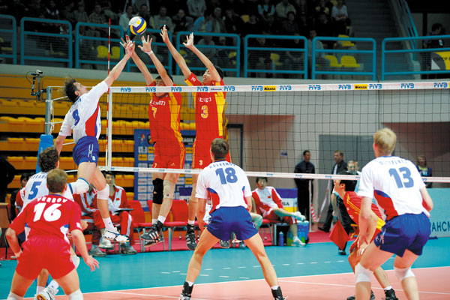
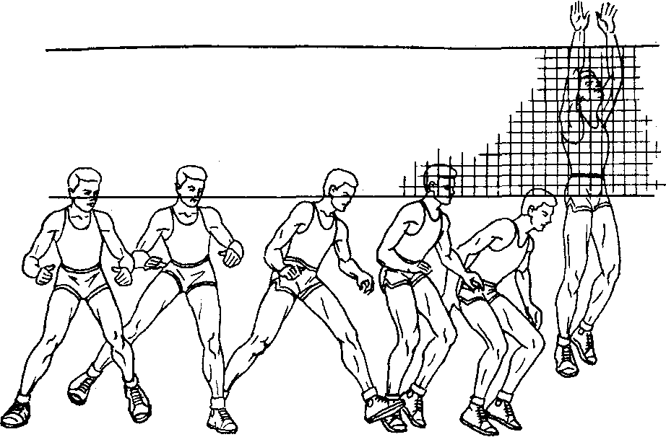
Техника игры в защите
Блок
это основной защитный прием
Техника блокирования:
прыжок и вынос рук над верхним краем сетки.
Игрок перемещается вдоль сетки приставными или скрестными шагами, бегом или шагом, согнув руки, держа кисти на уровне лица

Slide 20
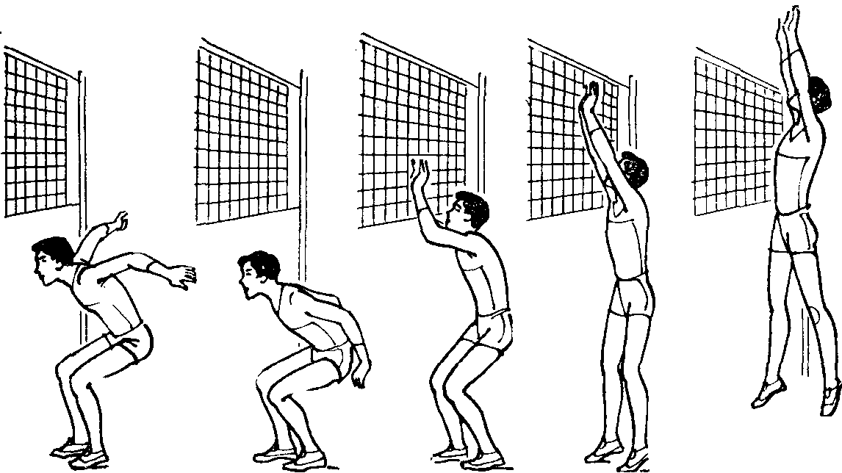
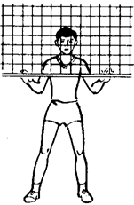
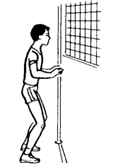
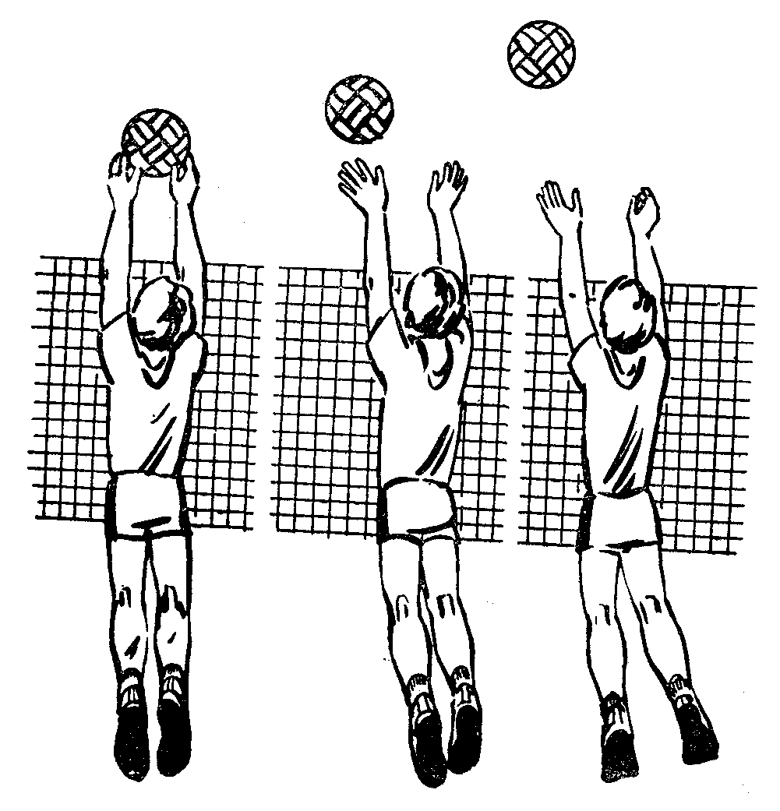
Блокирование
Высокая стойка перед прыжком вверх
Положение в прыжке по отношению к удару

Slide 21
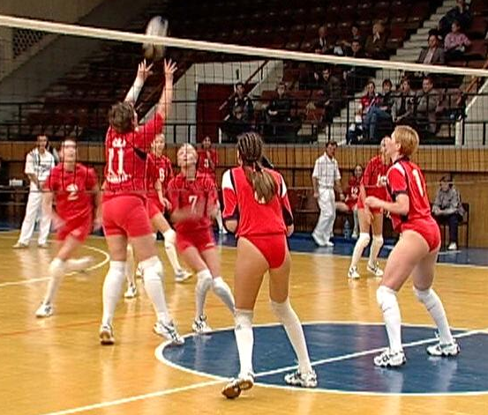
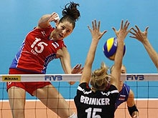
Тактика игры
это умения и разумная организация всех действий игроков с целью выйти победителем в игре
Нападение
Защита
Формы организации действий игроков
Командные
Индивидуальные
Групповые

Slide 22
Тактические действия в нападении
Подача
основная задача - введения мяча в игру, предельно затрудняя его приём и организацию последующих действий противников
Передача
основная задача - создание наиболее благоприятных условий для выполнения завершающего удара
для выполнения нападающего удара требуются хорошие условия: вертикальная передача, достаточная высота мяча и на определённом месте, возможность разбега для прыжка
Нападающий удар

Slide 23
Тактические действия защиты
основная задача –нужная передача мяча с возможным смягчением удара
Страховка
основная задача - предвидение действий игроков команды противника
основная задача – защита от нападающего удара противника
Блокирование
Приём мяча с подачи и от нападающего удара
Одиночное
Блокирование
Групповое
При нападающем ударе
Страховка
При блоке

Slide 24
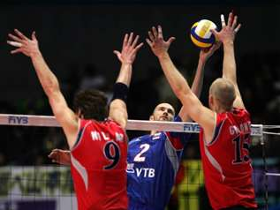
Взаимодействия игроков
Взаимодействие игроков передней линии между собой
(блокирование и страховка)
Взаимодействие игроков задней линии между собой
Взаимодействие игроков задней линии и игроков передней линии между собой

Slide 25
Список используемой литературы:
Беляев А.В. Волейбол на уроке физической культуры. - М.: Спорт Академия Пресс, 2005
Железняк Ю.Д., Портнов Ю.М. Спортивные игры: техника, тактика, методика обучения: учебник для студ. высш. учеб. заведений. – 5-е изд., стер. – М.: Издательский центр «Академия», 2008
Матвеев Е.М. Волейбол. Школа движений. - М.: Физкультура в школе, 2001

